Slide 1



Science de la vie et de la terre
Période 4
1
Fiche
Chapitre 1
Les interactions entre les géosphères de la Terre.
Décrire les processus impliqués dans la formation des roches magmatiques.
Tâche 6

Slide 2









Banque des icônes utilisées dans les slides
Slide réservé à l’enseignant
Consignes et explications données aux élèves (à dire à haute voix)
L’élève prête l’attention à l’enseignant
L’élève lève la main avant de répondre
L’élève utilise l’ardoise pour répondre
L’élève recopie la correction sur le livret
Pratique guidée en binôme
Pratique autonome

Slide 3


Structure de la séance
R
Moment de récupération
08 min
C
Consolidation
10 min
M
Métacognition
2 min

Slide 4








Matériel nécessaire
Supports de l’enseignant
Supports de l’élève

Slide 5

À la fin de cette séance, vous allez consolider vos apprentissages concernant la tâche ci-dessous:
O
Décrire les processus impliqués dans la formation
des roches magmatiques.

Slide 6

M
Moment de récupération
08 min

Slide 7

Répondez à la première question.
R
Inviter les élèves à utiliser les ardoises.
1- Choisissez la bonne réponse :
La première étape de la formation des roches magmatiques est :
a
L’érosion de la roche mère.
b
La fusion partielle de la roche mère.
c
Le refroidissement de la roche mère.

Slide 8
Très bien ! La formation des roches magmatiques se déroule en trois étapes et commence par la fusion partielle de la roche mère en profondeur.
R
En cas de réponse (a) de la part des élèves, un rappel des étapes de formation des roches sédimentaires est nécessaire.
La première étape de la formation des roches magmatiques est :
a
L’érosion de la roche mère.
b
La fusion partielle de la roche mère.
c
Le refroidissement de la roche mère.

Slide 9
Voici une autre question.
R
Clarifier la question et, si nécessaire, recourir à l’alternance linguistique. Inviter les élèves à utiliser leurs ardoises.
2- Répondez par « Vrai » ou « Faux »:
Les facteurs responsables de la fusion partielle de la roche mère sont la pression et la température:
a. Vrai
b. Faux

Slide 10
En profondeur, la variation de pression et de température entraîne la fusion partielle de la roche mère.
R
Mettre l’accent que lors de la fusion la roche passe de l’état solide à l’état liquide sous l’effet des deux facteurs , sans détailler les variations de P et T.
Les facteurs responsables de la fusion partielle de la roche mère sont la pression et la température:
a. Vrai
b. Faux

Slide 11
Passons à une autre question.
R
Clarifier la question et, si nécessaire, recourir à l’alternance linguistique. Inviter les élèves à utiliser leurs ardoises.
3- Répondez par « Vrai » ou « Faux »:
Les roches magmatiques se divisent en roches plutoniques et roches sédimentaires:
a. Vrai
b. Faux

Slide 12
Parfait ! Les roches magmatiques se divisent en roches plutoniques et roches volcaniques.
R
Expliquer davantage si nécessaire.
Les roches magmatiques se divisent en roches plutoniques et roches sédimentaires:
a. Vrai
b. Faux

Slide 13
Répondez à la question suivante:
R
Clarifier la question et, si nécessaire, recourir à l’alternance linguistique. Inviter les élèves à utiliser leurs ardoises.
4- Cochez les bonnes réponses :
Les roches volcaniques se caractérisent par:
a. Un refroidissement rapide du magma.
b. Un refroidissement lent du magma.
c. La présence de cristaux de petite taille.

Slide 14

Les roches volcaniques se forment en surface par un refroidissement rapide du magma, ce qui entraîne la formation de cristaux de petite taille.
R
Expliquer davantage si nécessaire.
Les roches volcaniques se caractérisent par:
a. Un refroidissement rapide du magma.
b. Un refroidissement rapide du magma.
c. La présence de cristaux de petite taille.

Slide 15

On poursuit avec une question d'appariement.
R
Accorder quelques secondes de réflexion aux élèves. Ensuite inviter un élève au hasard à passer au tableau.
5- Cochez la bonne réponse :
Les roches plutoniques se caractérisent par:
a. Un refroidissement du magma en surface.
b. Un refroidissement du magma en profondeur.
c. La présence de cristaux de petite taille.

Slide 16
Les roches plutoniques se forment en profondeur par un refroidissement lent du magma, ce qui entraîne la formation de cristaux de grande taille.
R
Accorder quelques secondes de réflexion aux élèves. Ensuite inviter un élève au hasard à passer au tableau.
Les roches plutoniques se caractérisent par:
a. Un refroidissement du magma en surface.
b. Un refroidissement du magma en profondeur.
c. La présence de cristaux de petite taille.

Slide 17

Voici une dernière question.
R
Inviter les élèves à passer au tableau.
6- Reliez par des flèches chaque étape à sa définition:
Étape
Définition
1
Fusion partielle
a
Solidification du magma
pour devenir une roche solide.
2
Montée du magma
b
Transformation d’une partie
de la roche solide en magma.
3
Refroidissement
c
Déplacement du magma vers
la surface par les fissures.

Slide 18
Excellent !
R
Étape
Définition
1
Fusion partielle
a
Solidification du magma
pour devenir une roche solide.
2
Montée du magma
b
Transformation d’une partie
de la roche solide en magma.
3
Refroidissement
c
Déplacement du magma vers
la surface par les fissures.

Slide 19

PGC
Moment de consolidation et différenciation
10 min

Slide 20
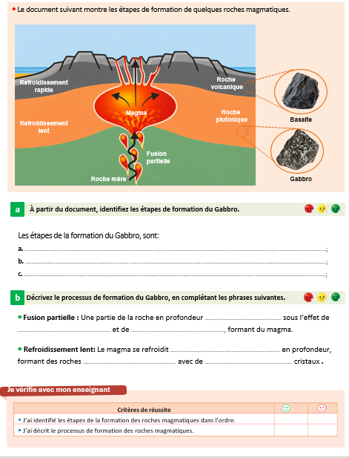
Travailler chacun pour soi; l’activité est à faire dans le cahier d’exercices, pas dans le livret.
C
PPT

Slide 21
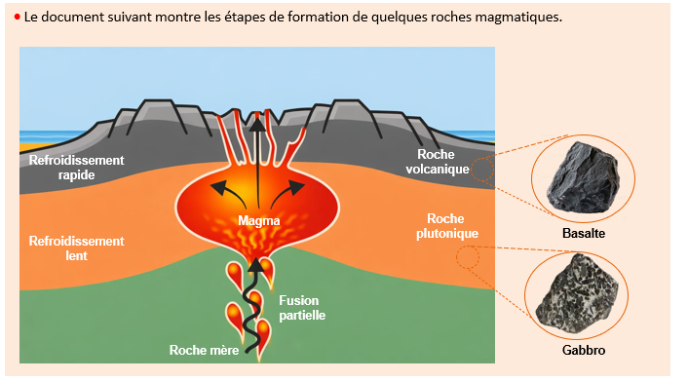
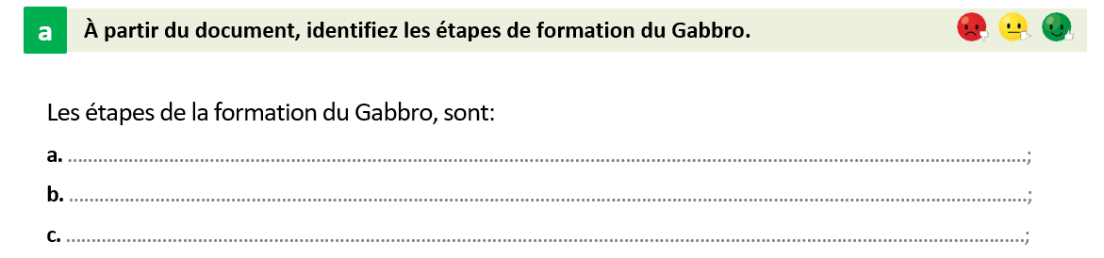
Correction.
C
Fusion partielle de la roche mère.
Montée du magma.
Refroidissement lent du magma.

Slide 22
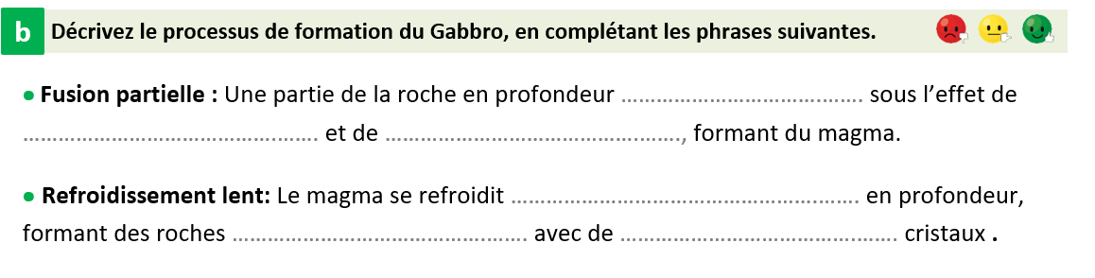
Correction.
C
fond
la pression
la température
lentement
plutoniques (Gabbro)
gros

Slide 23

M
Métacognition
2 min

Slide 24
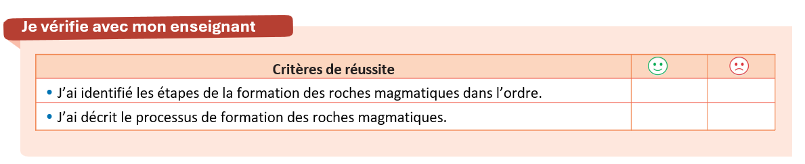
Evaluez-vous en utilisant la grille ci-dessous. Montrez ce que vous trouvez difficile, demandez de l’aide si nécessaire.
M

Slide 25

C’est la fin de notre séance. N’oubliez pas de réviser votre leçon.

